Slide 1
Conquete spatial
Canadarm1 fait par Enrike Lorenzano Pouliot

Slide 2
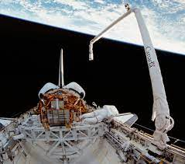

Quoi? Bras articulé
Qui? ASC
Anecdote? Canadarm 1 a pris sa retraite pour laisser la place au canadarm 2

